Slide 1
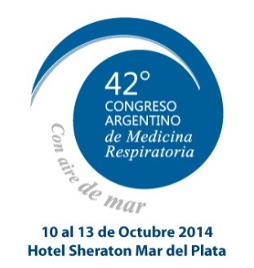
Caso Clínico
Galperin, Ma. De los Angeles
Htal. Posadas
2014

Slide 2
Paciente masculino, 59 años.
Ex tabaquista 100 pack/year.
EPOC Gold C, en tratamiento con broncodilatadores y corticoides inhalados.
Tc de tórax con enfisema y bullas.

Slide 4
Consulta por 10 días de evolución de fiebre y tos con expectoración mucopurulenta.
A su ingreso se constata
TA 130/80 mmHg FC: 140 X ´
FR 32 X ´ T° 38,2° Sp02 95%
Buena dinámica ventilatoria con crepitantes a nivel del campo medio derecho.

Slide 5
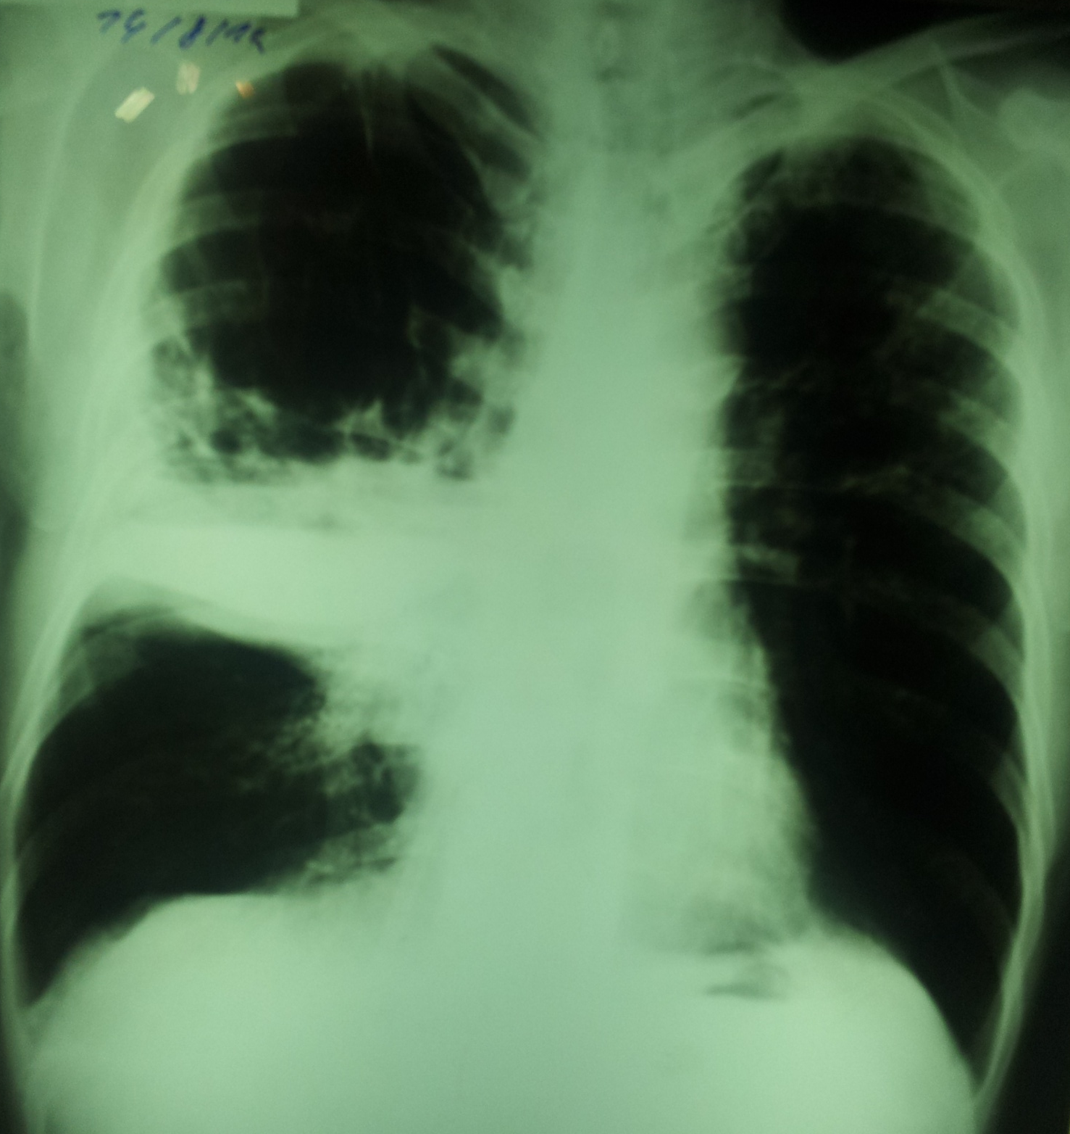

Slide 6
Laboratorio: Hto 38%, Hb 13g/dl, GB 10200/mm3, Plq 280000mm3, Glu 2,70g/l, urea 0,50g/l, Na 121mmol/L.
Se interna en sala general y se inicia tratamiento antibiótico con Ampicilina- sulbactam y claritromicina.
Se recibe resultado de antígeno urinario positivo para neumococo.

Slide 7
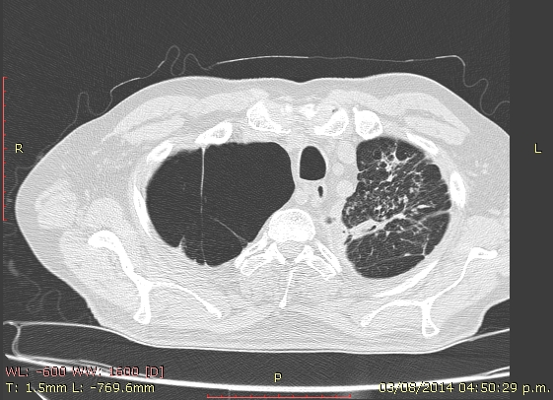
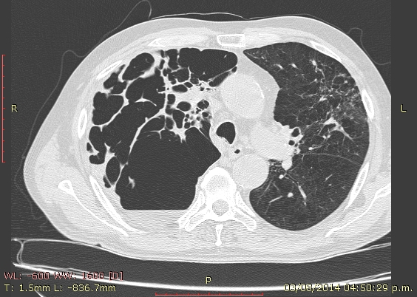
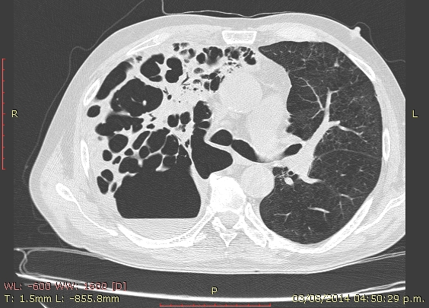
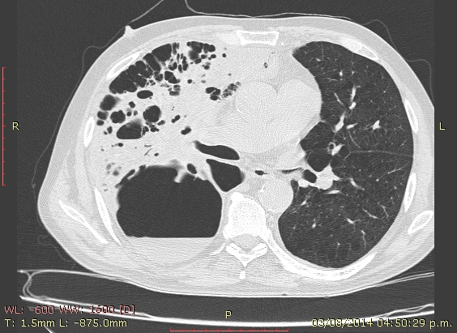
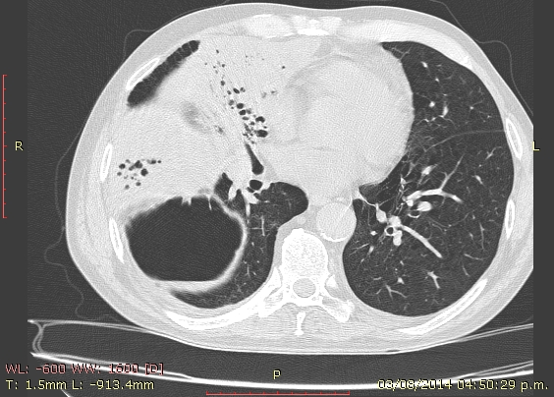
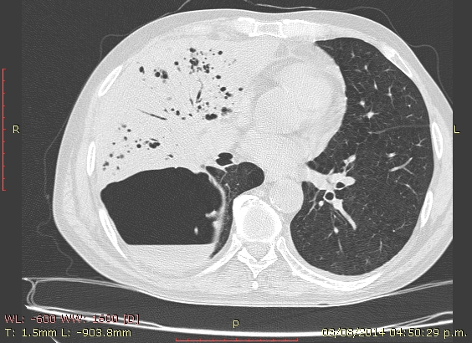
Presenta persistencia febril a las 72 horas de internación. Se decide realizar TC de tórax.

Slide 8
Se rota tratamiento antibiótico a piperacilina tazobactam + vancomicina, previa toma de hemocultivos y broncoscopía.

Slide 9
?

Slide 10
Broncoscopía
LB: directo>> ZN+

Slide 11
Gracias!

